Slide 1
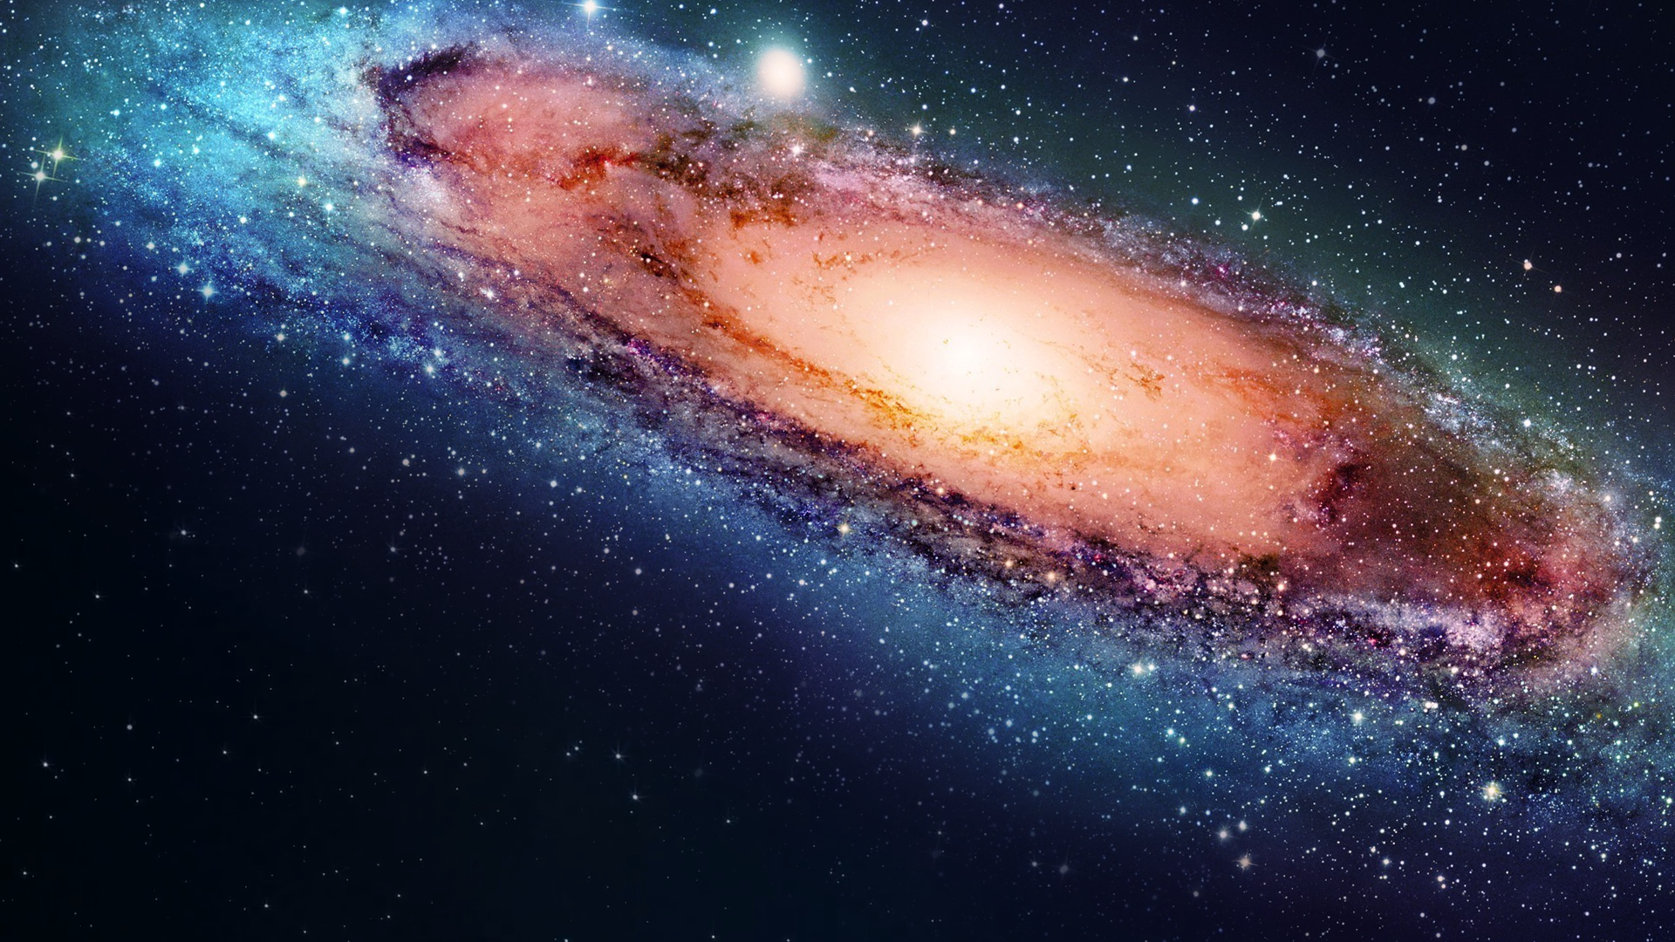
ІСТОРІЯ РОЗВИТКУ УЯВЛЕНЬ ПРО ВСЕСВІТ. ПОХОДЖЕННЯ Й ЕВОЛЮЦІЯ ВСЕСВІТУ

Slide 2
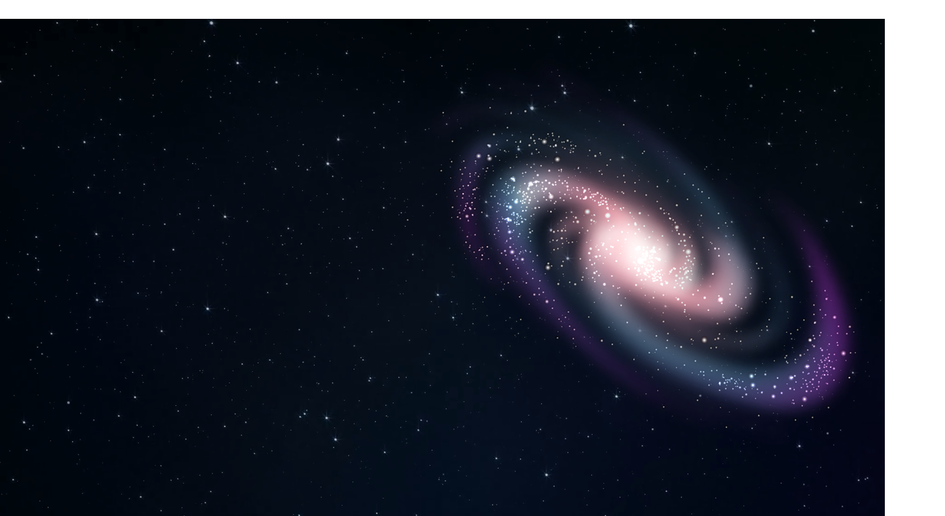
Згадаймо головне
1. Що є предметом вивчення космології?
2. Сформулюйте космологічний принцип?
3. Яку модель Всесвіту було запропоновано для розв’яання фотометричного парадоксу?
Чи справедливою є дана модель?

Slide 3
Згадаймо головне
4. Який вік Всесвіту?
5. Як утворився наш Всесвіт?
6. Що чекає Всесвіт у майбутньому?

Slide 4
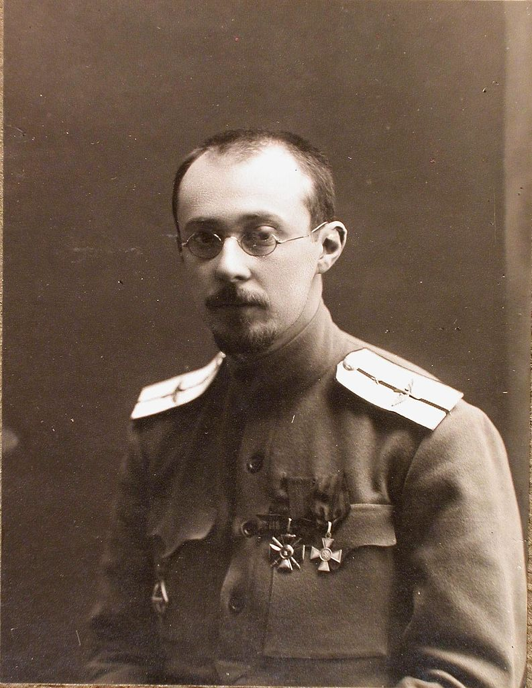
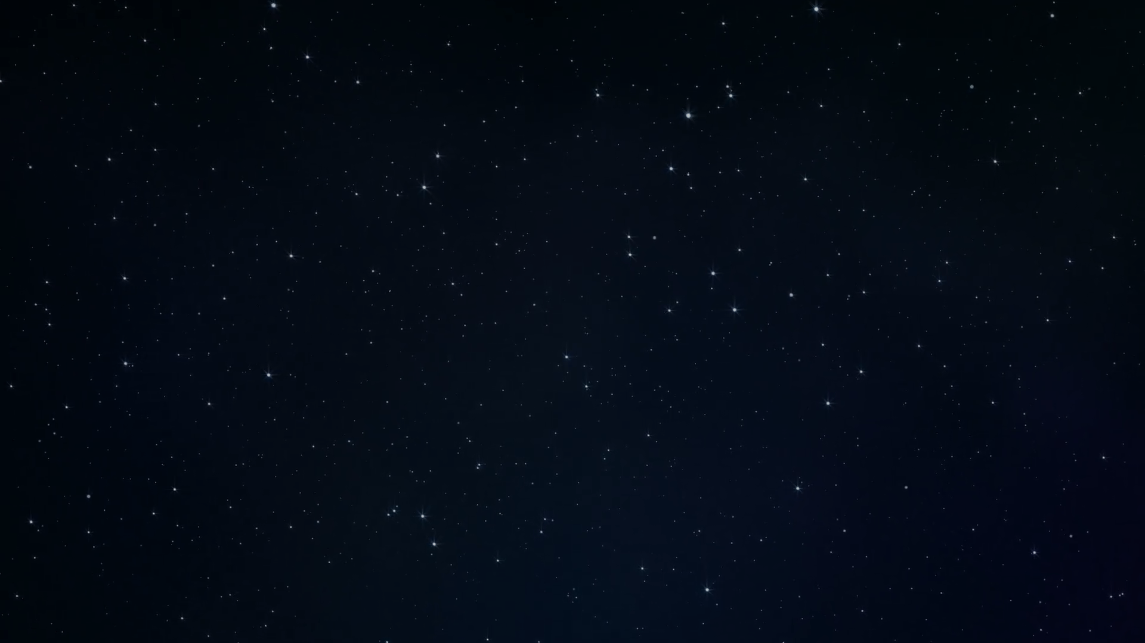
Модель «Гарячого» Всесвіту
Всесвіт не є стаціонарним і на даному етапі повинен розширюватися
1929 р. Е. Габбл підтвердив цей факт
В минулому, сусідні об’єкти Всесвіту знаходилися ближче
О. Фрідман
(1888-1925)

Slide 5
Модель «Гарячого» Всесвіту
СИНГУЛЯРНІСТЬ - момент часу, коли відстань між сусідніми об’єктами Всесвіту, рівна нулю
“Особливий” стан, коли
вся надгаряча космічна матерія зібрана в точку
Нескінченно малий об’єм
Нескінченно велика температура, густина
Вік Всесвіту – час, що минув від моменту існування нескінченно великої густини
Всі сучасні закони фізики втрачають свою дію

Slide 6
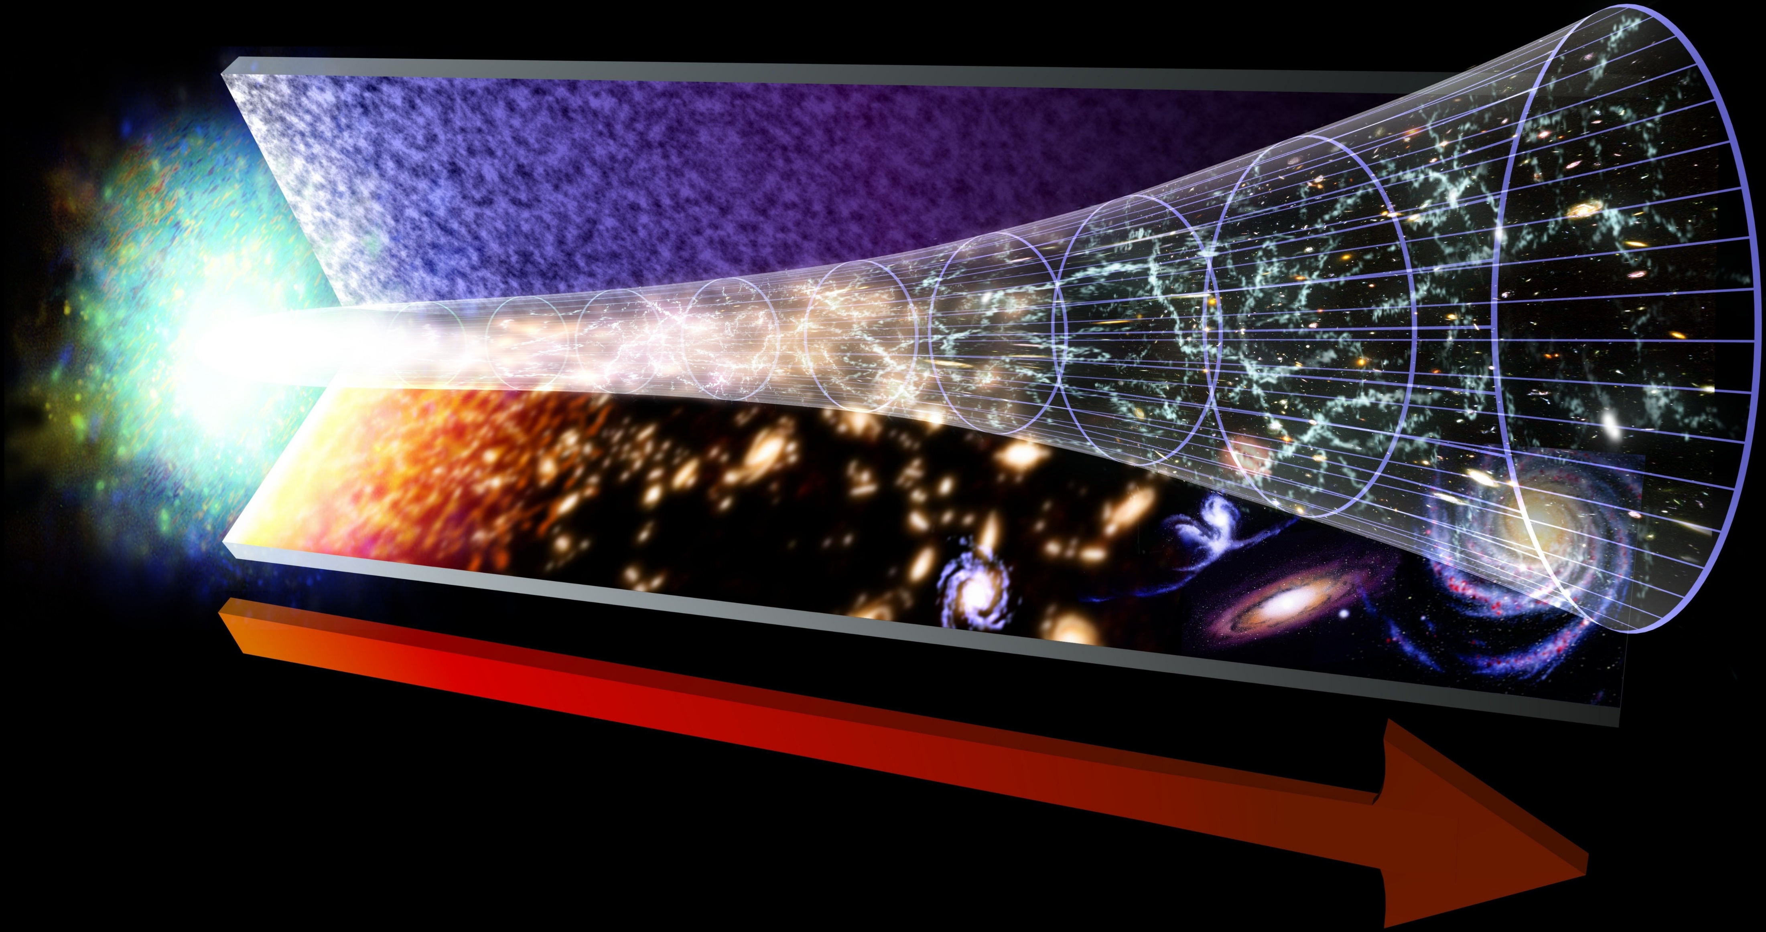
Великий вибух
ВЕЛИКИЙ ВИБУХ - процес переходу космічної матерії з “точкового” стану на стадію розширення

Slide 7
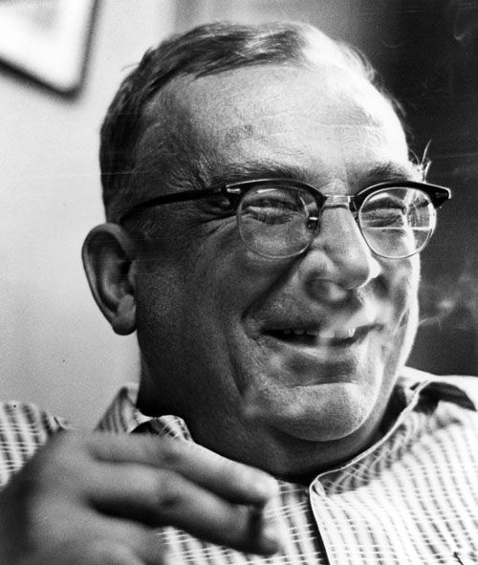
Великий вибух
1949 р. вперше висунув таку модель
Розміри Всесвіту у сингулярній точці були меншими за 10⁻³³ см
У його моделі, температура Всесвіту після Вибуху почала знижуватися
Г. Гамов
(1904-1968)

Slide 8
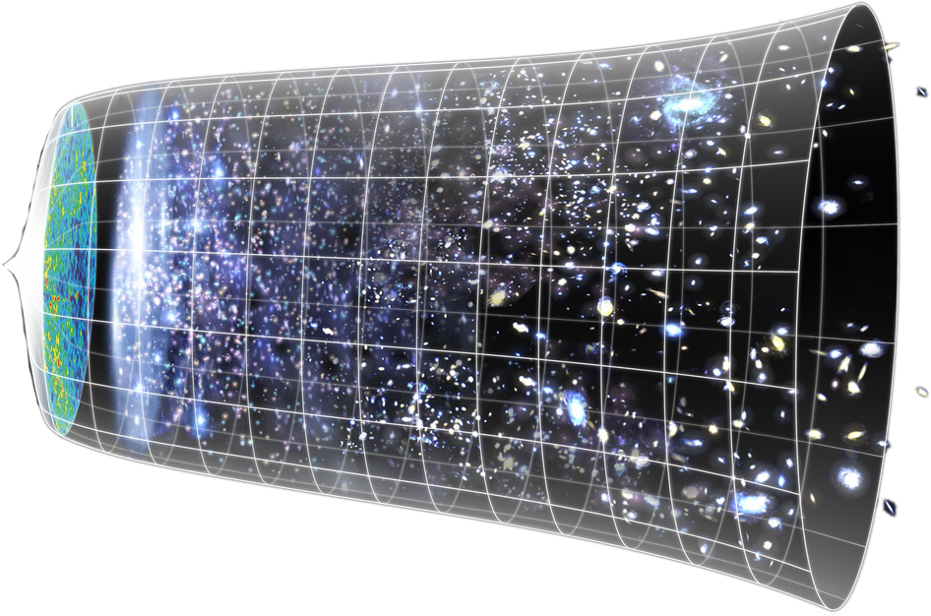
Вік Всесвіту
Час, що минув від Великого вибуху
T=1/Н,
Т - вік Всесвіту,
Н – стала Габбла,
Н = 70 км/(с • Мпк),
Т = 13,75 ± 0,11 млрд. років

Slide 9
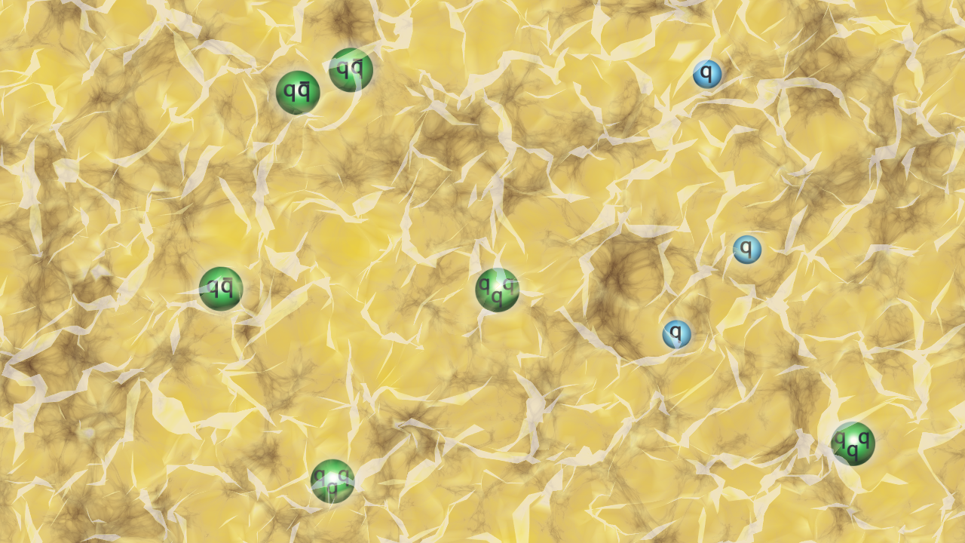
Адронна Ера (${10}^{−43}с −{10}^{−4}с)$
10⁻⁴³с відділення сил гравітації
10⁻⁴³ с - 10⁻³⁵ с відбулося стрімке розширення Всесвіту ( до розміру апельсина) і його охолодження
Фізичний або квантовий вакуум – стан матерії, з необмеженою кількістю енергії, від’ємним тиском
10⁻³² с відділення сильної взаємодії
10⁻¹⁰ с, утворення нейтронів і протонів (T$≈$10²⁷ К)
Анігіляція частинок, заповнення Всесвіту випромінюванням
10⁻⁷ с, розділення електромагнітної та слабкої взаємодії

Slide 10
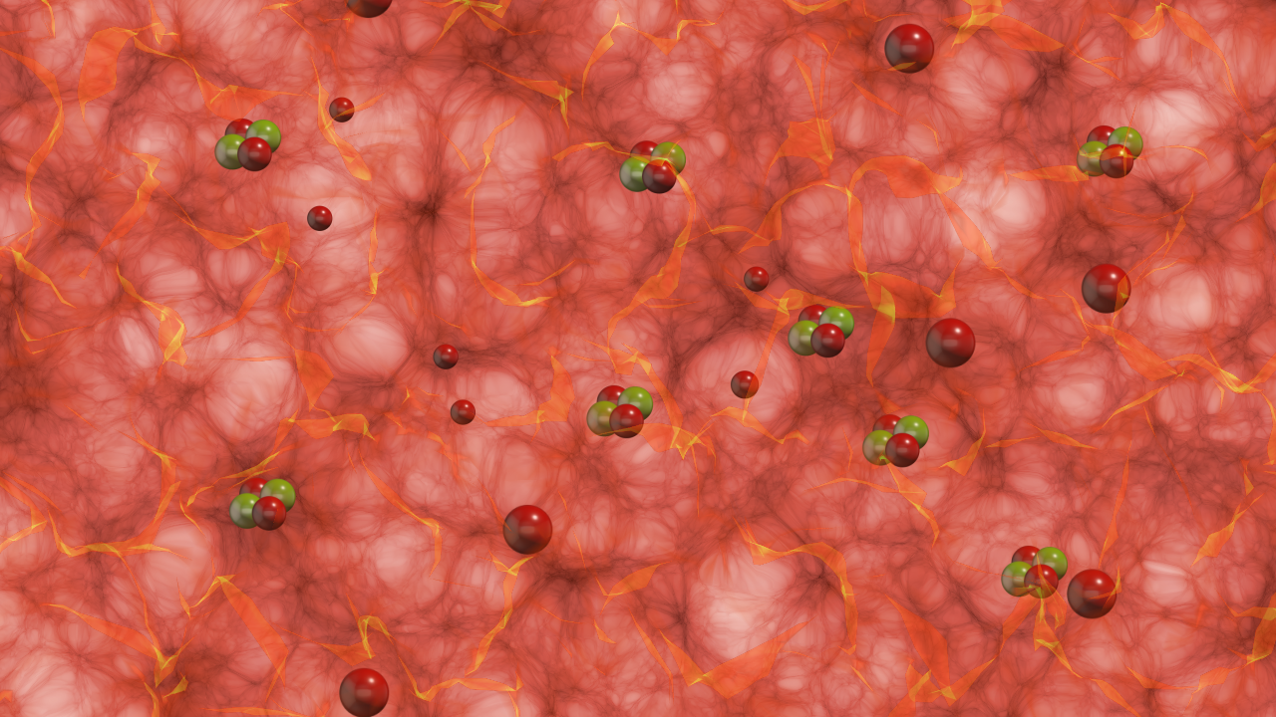
Лептонна ера
10⁻⁴ с, електрони і позитрони в стані теплової рівноваги з випромінюванням (T$≈$10¹⁰ К)
У процесі народження Всесвіту утворилося більше частинок, ніж античастинок, і через 10 с після початку Великого Вибуху випромінювання вже переважало над речовиною (1 частинка речовини на 10⁶ квантів випромінювання);

Slide 11
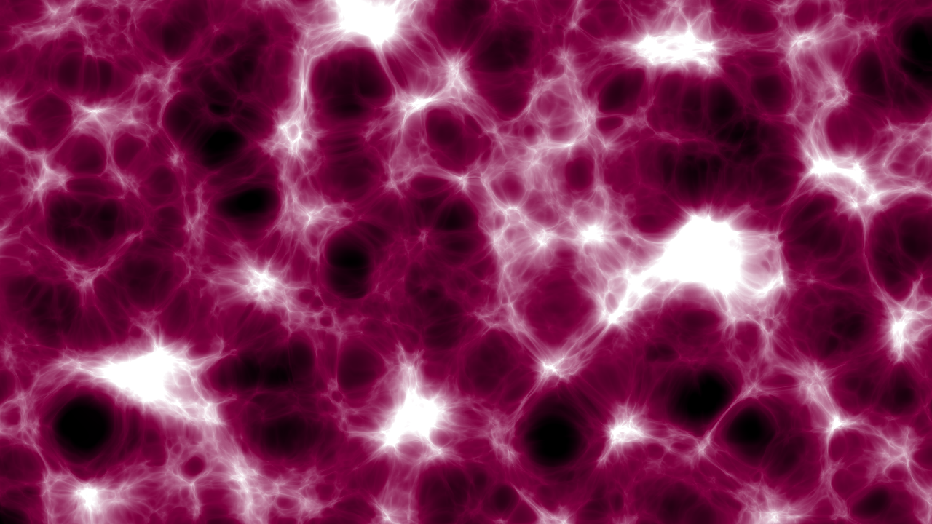
Ера випромінювання
10 с, утворення ядер Дейтерію та Гелію(T$≈$10⁶ К)
(тривав 200 хв)
300 c, Кінець ери випромінювання

Slide 12
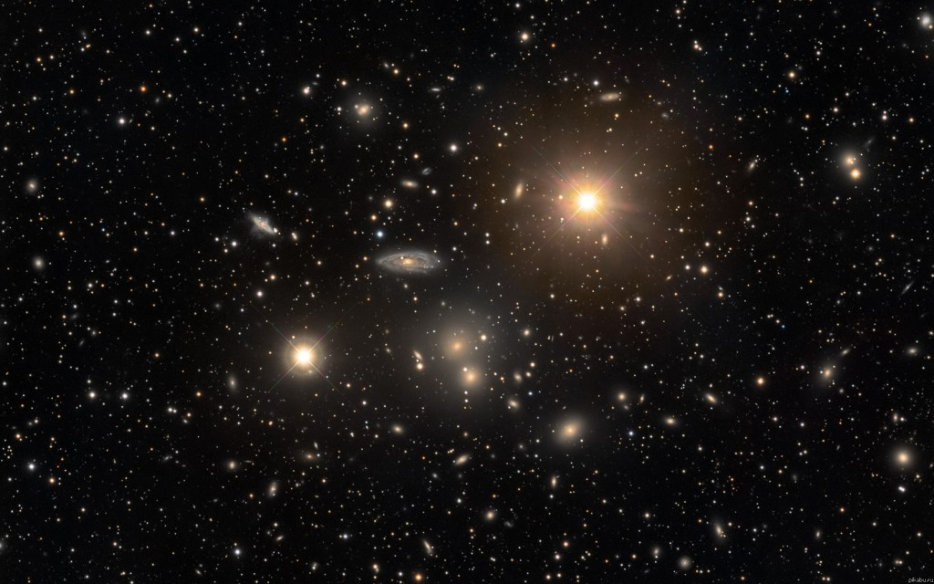
Ера речовини
$3∙{10}^{5} р.$ Формування речовини. Всесвіт стає нейтральним, темним
${10}^{8} р$, утворення стабільних атомів Гідрогену та Гелію
$3∙{10}^{8} р.$, поява хмар Гідрогену та Гелію
${10}^{9} р.,$Квазари
${5∙10}^{9} р$, утворення нашої Галактики
$6∙{10}^{9} р.$ Утворення перших зір
${10}^{10} р$, утворення Сонячної системи
$1,2∙{10}^{10} р$, виникнення життя на Землі

Slide 13
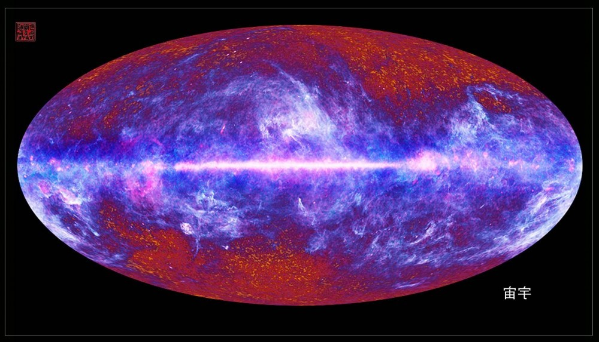
Реліктове випромінювання
космічне випромінювання, яке виникло на ранніх стадіях утворення Всесвіту і існує у вигляді радіохвиль, що йдуть на Землю з різних ділянок, незалежно від доби, пори року
Потужне випромінювання, що утворилося після Великого вибуху, з часом мало розсіятися, охолонути й рівномірно заповнити весь Всесвіт, що розширюється

Slide 14
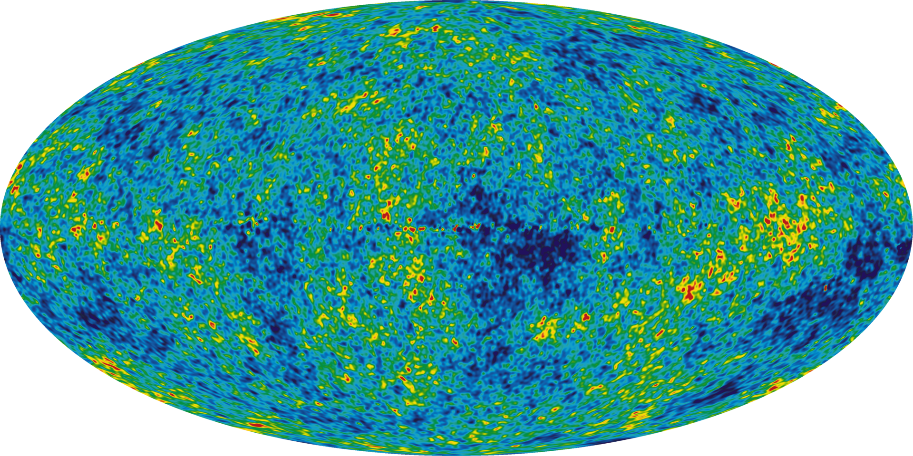
Реліктове випромінювання
1965 р. - дане випромінювання було зафіксоване у мікрохвильовому фоні, температурою приблизно 2,7 К
Дане випромінювання однаково надходить з усіх напрямків
Панорама анізотропії реліктового випромінювання

Slide 15
Докази теорії Великого Вибуху
Найпоширенішим хімічним елементом у Всесвіті є гідроген (70 %), йому поступаються по черзі: гелій, оксиген, карбон, нітроген
Ізотропність і однорідність простору у великих масштабах
Наявність неоднорідностей у невеликих масштабах, як наслідок флуктуацій щільності речовини на початковому етапі народження Всесвіту
Співвідношення між кількістю фотонів і окремих атомів у Всесвіті

Slide 16
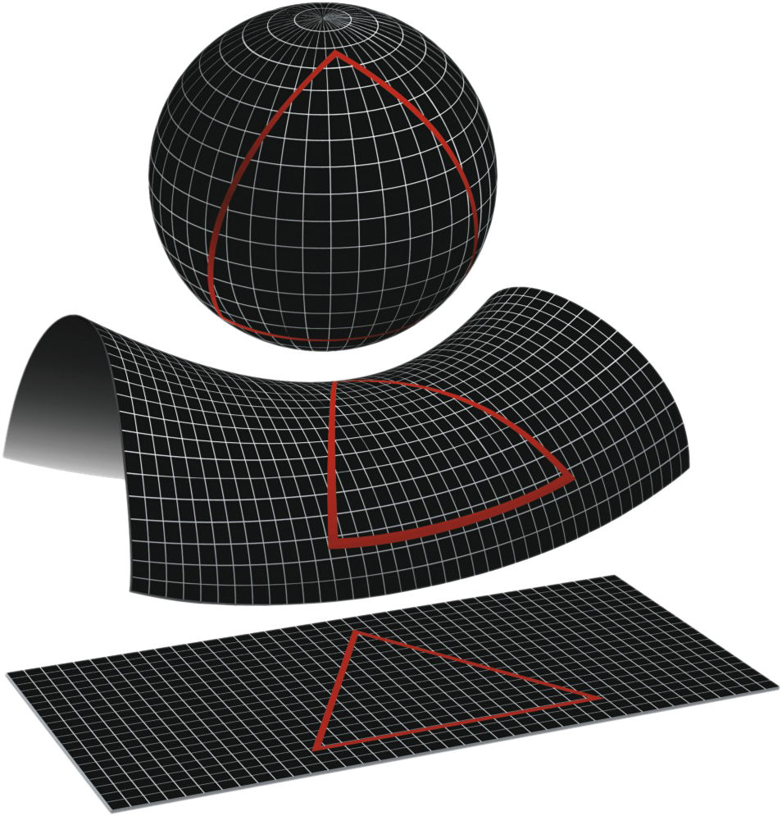
Подальша доля Всесвіту
Майбутнє залежить від густини речовини, яка заповнює Всесвіт
О. Фрідман
(1888-1925)

Slide 17
Подальша доля Всесвіту
Майбутнє Всесвіту залежить від значення справжньої середньої густини щодо критичної густини $ρ_{k}$
Критична густина - залежить від сталої Габбла

Slide 18
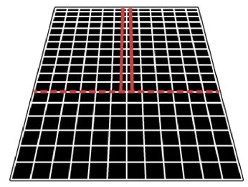
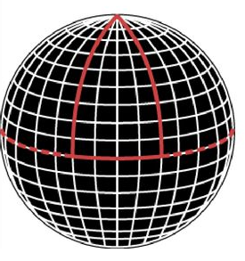
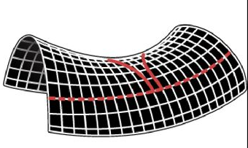
Моделі нестаціонарного Всесвіту
Плоский Всесвіт зі стабільним розширенням
Закритий (Пульсуючий) Всесвіт
Відкритий Всесвіт з прискореним розширенням
$$ρ=ρ_{k}$$
$$ρ>ρ_{k}$$
$$ρ<ρ_{k}$$
Масштаб Всесвіту
Масштаб Всесвіту
Масштаб Всесвіту
Час
Час
Час
Теплова смерть
Великий відскок
Великий розрив

Slide 19
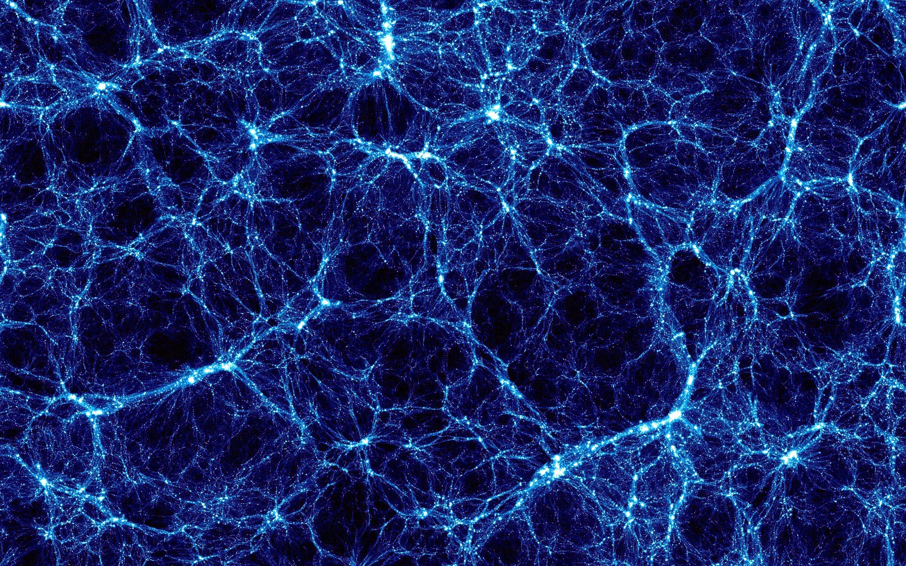
Темна енергія та темна матерія
Видима речовина (баріонна) $ρ≤0,1ρ_{k}$
$ρ$ – середня густина Всесвіту
Насправді $ρ$=$ρ_{k}$
$ρ_{k}=9,3∙{10}^{−27}$ кг/$м^{3}$
Всесвіт є плоским з імовірністю помилки 1 %
В чому причина?
Отримані докази існування у Всесвіті темної невидимої речовини, яка нічим себе, окрім гравітації, не проявляє

Slide 20
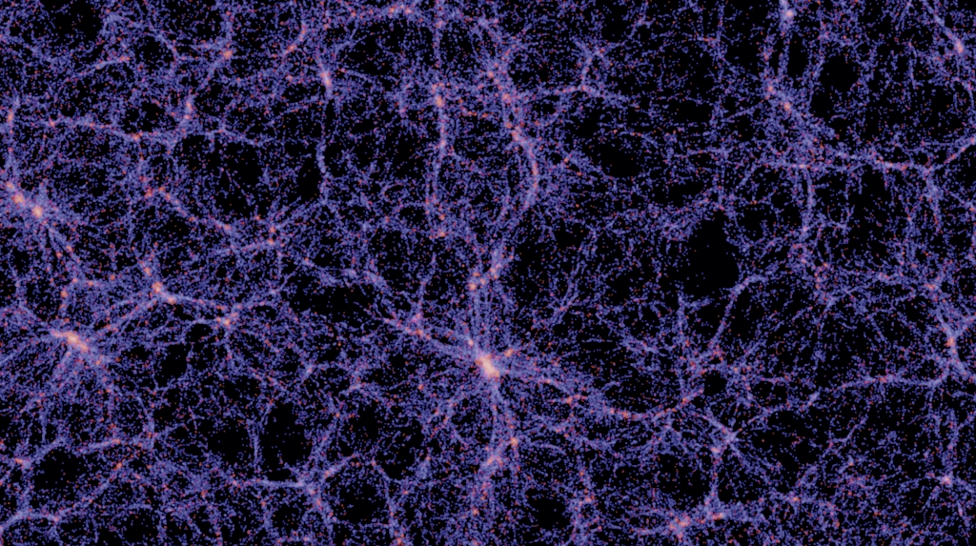
Темна енергія та темна матерія
Маса цієї «прихованої »речовини, у багато разів перевищує масу видимої
Що це за речовина?
Яка її природа?
Новий клас елементарних частинок — Слабко Взаємодіючі Масивні Частинки (СВМЧ)
Властивості вакууму
Чорні дірки
Несамосвітні тіла невеликої маси
Сукупність нейтрино

Slide 21
Структура Всесвіту
Видима матерія
Темна матерія – клас частинок із прихованою масою
5 %
Темна енергія- сильні поля невідомої природи в міжгалактичному просторі
Темна матерія
(25 %)
Темная енергія
(70 %)
Густина темної енергії не змінюється з часом, а звичайної матерії падає

Slide 22
Поміркуємо
1. Що означає в астрономії термін Великий вибух?
2. Чи існує центр розширення Всесвіту?
3. Чому дорівнює середня температура Всесвіту?

Slide 23
Поміркуємо
4. У якому стані перебував Всесвіт у момент Великого Вибуху?
5. Що таке вік Всесвіту, яке його значення у земних роках ?
6. Що таке реліктове випромінювання? Доказом якого явища воно виступає?

Slide 24
Поміркуємо
7. Назвіть хімічні елементи, що а поширеністю у Всесвіті займають три перших місця. Розставте ці елементи в порядку зменшення кількості у Всесвіті.
8. Нині наслідком Великого Вибуху є спостережний факт – розбігання галактик. Чому не розбігаються також зорі в межах однієї, цілком конкретної галактики?

Slide 25
Поміркуємо
9. Останніми роками астрономи отримали ряд прямих доказів на існування у Всесвіті темної невидимої речовини, яка нічим себе, окрім гравітації, не проявляє. Що це а речовина? Чи залежить від неї подальша доля Всесвіту?
10. Назвіть три можливих варіанти розвитку Всесвіту відповідно до теорії Фрідмана.
Який з варіантів найбільш можливий?

Slide 26
Рефлексія
▪ На уроці я зрозумів …
▪ На уроці найцікавішим було …
▪ На уроці мені було найважче …
▪ У мене виникло запитання …
▪ На наступний урок я хотів би …

Slide 27
Домашнє завдання
Прочитати тема 7, пункт 3 (С. 105-111),
Контрольні запитання (1-6) С. 111
Тестові завдання С. 111
Повторити теми 5,6 та 7,
Підготуватися до контрольної роботи
Підготувати повідомлення, буклети, бюлетені, презентації на одну із тем:
• Великий вибух
• Історія Всесвіту: від Великого вибуху до сьогодення
• Майбутнє Всесвіту – три можливі сценарії
• Темна енергія та темна матерія – що це?

